Slide 1
D
A
Interaktivní abeceda
C
B

Slide 2
Pokyny:
Ve čtyřech obrázcích, které pojmenuješ, najdeš písmeno
abecedy.
Po jejich vyslovení splň požadované úkoly.

Slide 3
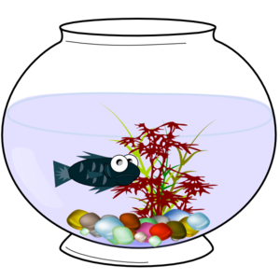
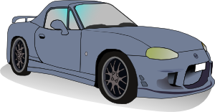
Vyslov písmeno A Vyslov písmeno Á Poznáš rozdíl ve výslovnosti těchto písmen?
Sem klikni
Kolikrát slyšíš ve slově AUTO písmeno A ?
1x
Správná odpověď je:
Sem klikni
Kolikrát slyšíš ve slově AUTOBUS písmeno A ?
1x
Správná odpověď je:
Sem klikni
Kolikrát slyšíš ve slově AKVÁRIUM písmeno A, písmeno Á ? Písmeno A – 1x , Á – 1x
Sem klikni
Kolikrát slyšíš ve slově ANANAS písmeno A ? Písmeno A – 3x

Slide 4
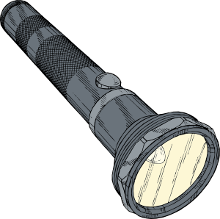
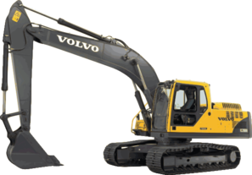
Vyslov písmeno B
Sem klikni
Kolikrát slyšíš ve slově BUDÍK písmeno B ?
1x
Správná odpověď je:
Kolikrát slyšíš ve slově BAGR písmeno B ?
Sem klikni
1x
Správná odpověď je:
Sem klikni
Kolikrát slyšíš ve slově BROUK písmeno B ? 1x
Sem klikni
Kolikrát slyšíš ve slově BATERKA písmeno B ? Písmeno 1x

Slide 5
Vyslov písmeno C Vyslov písmeno Č Poznáš rozdíl ve výslovnosti těchto písmen ?
Sem klikni
Kolikrát slyšíš ve slově ČEPICE písmeno Č ?
1x
Správná odpověď je:
Sem klikni
Kolikrát slyšíš ve slově CIBULE písmeno C ?
1x
Správná odpověď je:
Sem klikni
Kolikrát slyšíš ve slově CITRON písmeno C ? 1x
Sem klikni
Kolikrát slyšíš ve slově ČÁP písmeno Č ? 1x

Slide 6
Vyslov písmeno D Vyslov písmeno Ď Poznáš rozdíl ve výslovnosti těchto písmen ?
Sem klikni
Kolikrát slyšíš ve slově DEŠTNÍK písmeno D ?
1x
Správná odpověď je:
Sem klikni
Kolikrát slyšíš ve slově DÝNĚ písmeno D ?
1x
Správná odpověď je:
Sem klikni
Kolikrát slyšíš ve slově DĚDA písmeno D ? 2x
Sem klikni
Kolikrát slyšíš ve slově DALEKOHLED písmeno D ? 2x

Slide 7
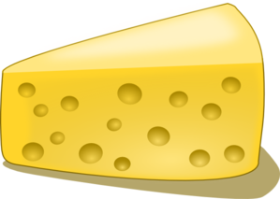
Vyslov písmeno E Vyslov písmeno É Vyslov písmeno Ě Poznáš rozdíl ve výslovnosti těchto
písmen?
Sem klikni
Kolikrát slyšíš ve slově EMENTÁL písmeno E ?
2x
Správná odpověď je:
Kolikrát slyšíš ve slově VINNÁ RÉVA písmeno É ?
Sem klikni
1x
Správná odpověď je:
Sem klikni
Kolikrát slyšíš ve slově KVĚTY písmeno Ě ? 1x
Kolikrát slyšíš ve slově ESKYMÁK písmeno E ? 1x
Sem klikni

Slide 8
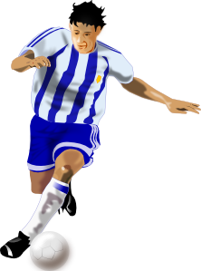
Vyslov písmeno F
Sem klikni
Kolikrát slyšíš ve slově FONTÁNA písmeno F ?
1x
Správná odpověď je:
Kolikrát slyšíš ve slově FORMULE písmeno F ?
Sem klikni
1x
Správná odpověď je:
Sem klikni
Kolikrát slyšíš ve slově FOTBALISTA písmeno F ? 1x
Kolikrát slyšíš ve slově FLAŠKA písmeno F ? 1x
Sem klikni

Slide 9
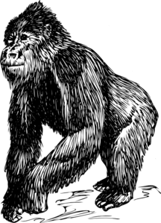
Vyslov písmeno G
Sem klikni
Kolikrát slyšíš ve slově GLOBUS písmeno G ?
1x
Správná odpověď je:
Kolikrát slyšíš ve slově GORILA písmeno G ?
Sem klikni
1x
Správná odpověď je:
Sem klikni
Kolikrát slyšíš ve slově GEPARD písmeno G ? 1x
Kolikrát slyšíš ve slově GUMA písmeno G ? 1x
Sem klikni

Slide 10
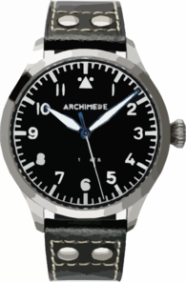
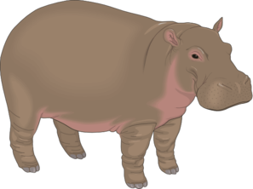
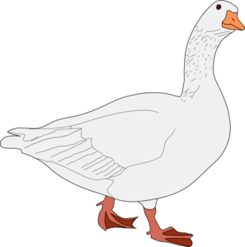
Vyslov písmeno H
Sem klikni
Kolikrát slyšíš ve slově HUSA písmeno H ?
1x
Správná odpověď je:
Kolikrát slyšíš ve slově HODINKY písmeno H ?
Sem klikni
1x
Správná odpověď je:
Sem klikni
Kolikrát slyšíš ve slově HRUŠKA písmeno H ? 1x
Kolikrát slyšíš ve slově HROCH písmeno H ? 1x
Sem klikni

Slide 11
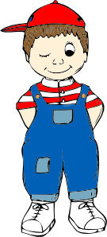
Vyslov písmeno CH
Sem klikni
Kolikrát slyšíš ve slově CHLEBA písmeno CH ?
1x
Správná odpověď je:
Kolikrát slyšíš ve slově CHLAPEC písmeno CH ?
Sem klikni
1x
Správná odpověď je:
Sem klikni
Kolikrát slyšíš ve slově CHOBOTNICE písmeno CH ? 1x
Kolikrát slyšíš ve slově CHATA písmeno CH ? 1x
Sem klikni

Slide 12
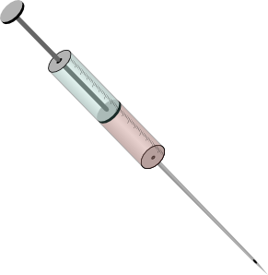
Vyslov písmeno I Í
A
D
F
K
Sem klikni
Kolikrát slyšíš ve slově INJEKCE písmeno I ?
1x
Správná odpověď je:
Sem klikni
Kolikrát slyšíš ve slově INDIÁN písmeno I ?
2x
Správná odpověď je:
Sem klikni
Kolikrát slyšíš ve slově PÍSMENA písmeno Í ? 1x
Sem klikni
Kolikrát slyšíš ve slově MOŘSKÝ KONÍK písmeno Í ? 1x

Slide 13
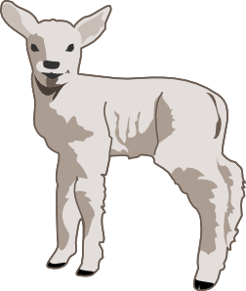
Vyslov písmeno J
Sem klikni
Kolikrát slyšíš ve slově JAHODA písmeno J ?
1x
Správná odpověď je:
Kolikrát slyšíš ve slově JEŽEK písmeno J ?
Sem klikni
1x
Správná odpověď je:
Sem klikni
Kolikrát slyšíš ve slově JEHLA písmeno J ? 1x
Sem klikni
Kolikrát slyšíš ve slově JEHNĚ písmeno J ? 1x

Slide 14
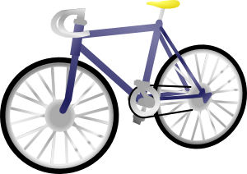
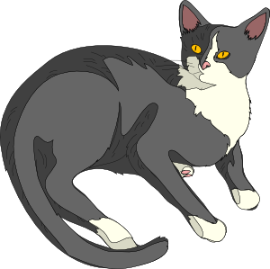
Vyslov písmeno K
Sem klikni
Kolikrát slyšíš ve slově KROKODÝL písmeno K ?
2x
Správná odpověď je:
Sem klikni
Kolikrát slyšíš ve slově KOLO písmeno K ?
1x
Správná odpověď je:
Sem klikni
Kolikrát slyšíš ve slově KNIHA písmeno K ? 1x
Sem klikni
Kolikrát slyšíš ve slově KOČKA písmeno K ? 2x

Slide 15
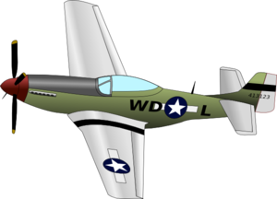
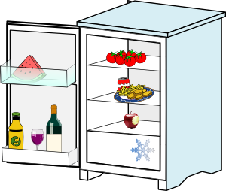
Vyslov písmeno L
Sem klikni
Kolikrát slyšíš ve slově LEV písmeno L ?
1x
Správná odpověď je:
Sem klikni
Kolikrát slyšíš ve slově LEDNIČKA písmeno L ?
1x
Správná odpověď je:
Sem klikni
Kolikrát slyšíš ve slově LOĎ písmeno L ? 1x
Sem klikni
Kolikrát slyšíš ve slově LETADLO písmeno L ? 2x

Slide 16
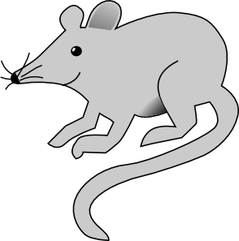
Vyslov písmeno M
Sem klikni
Kolikrát slyšíš ve slově MÍČ písmeno M ?
1x
Správná odpověď je:
Sem klikni
Kolikrát slyšíš ve slově MRKEV písmeno M ?
1x
Správná odpověď je:
Sem klikni
Kolikrát slyšíš ve slově MYŠ písmeno M ? 1x
Sem klikni
Kolikrát slyšíš ve slově MOUCHA písmeno M ? 1x

Slide 17
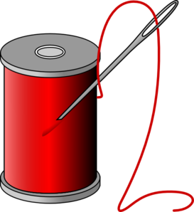
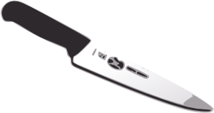
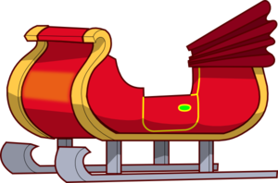
Vyslov písmeno N Vyslov písmeno Ň Poznáš rozdíl ve výslovnosti těchto písmen?
Sem klikni
Kolikrát slyšíš ve slově NŮŽ písmeno N ?
1x
Správná odpověď je:
Sem klikni
Kolikrát slyšíš ve slově SÁNĚ písmeno N ?
1x
Správná odpověď je:
Sem klikni
Kolikrát slyšíš ve slově NOSOROŽEC písmeno N ? 1x
Sem klikni
Kolikrát slyšíš ve slově NITĚ písmeno N ? 1x

Slide 18
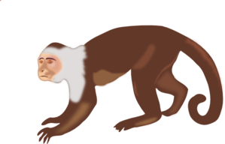
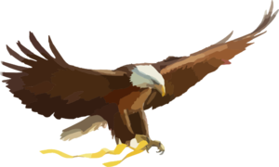
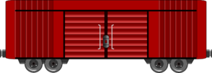
Vyslov písmeno O Vyslov písmeno Ó Poznáš rozdíl ve výslovnosti těchto písmen?
Sem klikni
Kolikrát slyšíš ve slově OKNO písmeno O ?
2x
Správná odpověď je:
Sem klikni
Kolikrát slyšíš ve slově VAGÓN písmeno Ó ?
1x
Správná odpověď je:
Sem klikni
Kolikrát slyšíš ve slově OPICE písmeno O ? 1x
Sem klikni
Kolikrát slyšíš ve slově OREL písmeno O ? 1x

Slide 19
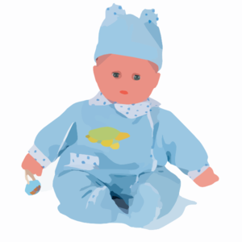
Vyslov písmeno P
Sem klikni
Kolikrát slyšíš ve slově POČÍTAČ písmeno P ?
1x
Správná odpověď je:
Kolikrát slyšíš ve slově PERO písmeno P ?
Sem klikni
1x
Správná odpověď je:
Sem klikni
Kolikrát slyšíš ve slově PANENKA písmeno P ? 1x
Sem klikni
Kolikrát slyšíš ve slově PÁV písmeno P ? 1x

Slide 20
Vyslov písmeno R
Sem klikni
Kolikrát slyšíš ve slově RŮŽE písmeno R ?
1x
Správná odpověď je:
Kolikrát slyšíš ve slově RAKETA písmeno R ?
Sem klikni
1x
Správná odpověď je:
Sem klikni
Kolikrát slyšíš ve slově RAKETA písmeno R ? 1x
Sem klikni
Kolikrát slyšíš ve slově RAMPOUCH písmeno R ? 1x

Slide 21
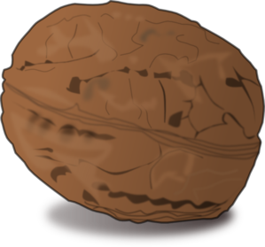
Ř
Vyslov písmeno
Sem klikni
Kolikrát slyšíš ve slově ŘETĚZ písmeno Ř ?
1x
Správná odpověď je:
Kolikrát slyšíš ve slově OŘECH písmeno Ř ?
Sem klikni
1x
Správná odpověď je:
Sem klikni
Kolikrát slyšíš ve slově ŘIDIČ písmeno Ř ? 1x
Sem klikni
Kolikrát slyšíš ve slově PAŘEZ písmeno Ř ? 1x

Slide 22
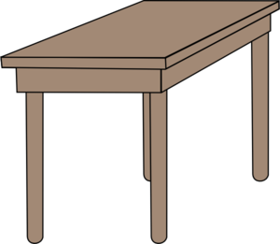
S
Vyslov písmeno
Sem klikni
Kolikrát slyšíš ve slově STROM písmeno S ?
1x
Správná odpověď je:
Kolikrát slyšíš ve slově SUKNĚ písmeno S ?
Sem klikni
1x
Správná odpověď je:
Sem klikni
Kolikrát slyšíš ve slově SEDMIKRÁSKA písmeno S ? 2x
Sem klikni
Kolikrát slyšíš ve slově STŮL písmeno S ? 1x

Slide 23
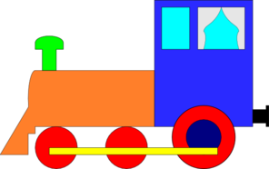
Š
Vyslov písmeno
Sem klikni
Kolikrát slyšíš ve slově ŠAŠEK písmeno Š ?
2x
Správná odpověď je:
Kolikrát slyšíš ve slově MAŠINKA písmeno Š ?
Sem klikni
1x
Správná odpověď je:
Sem klikni
Kolikrát slyšíš ve slově ŠROUB písmeno Š ? 1x
Sem klikni
Kolikrát slyšíš ve slově ŠÁLA písmeno Š ? 1x

Slide 24
T Vyslov písmeno Ť Poznáš rozdíl ve výslovnosti těchto písmen?
Vyslov písmeno
Sem klikni
Kolikrát slyšíš ve slově TYGR písmeno T ?
1x
Správná odpověď je:
Kolikrát slyšíš ve slově TRAMVAJ písmeno T ?
Sem klikni
1x
Správná odpověď je:
Sem klikni
Kolikrát slyšíš ve slově TELEFON písmeno T ? 1x
Sem klikni
Kolikrát slyšíš ve slově ŠTĚNĚ písmeno T ? 1x

Slide 25
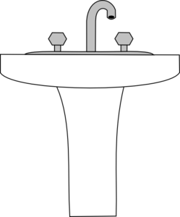
U Vyslov písmeno Ú Vyslov písmeno Ů Poznáš rozdíl ve výslovnosti
těchto písmen?
Vyslov písmeno
Sem klikni
Kolikrát slyšíš ve slově UMYVADLO písmeno U ?
1x
Správná odpověď je:
Kolikrát slyšíš ve slově TUŽKA písmeno U ?
Sem klikni
1x
Správná odpověď je:
Sem klikni
Kolikrát slyšíš ve slově ÚL písmeno Ú ? 1x
Sem klikni
Kolikrát slyšíš ve slově RŮŽE písmeno Ů ? 1x

Slide 26
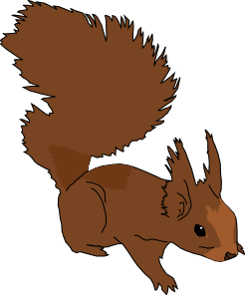
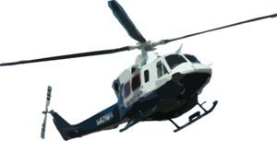
V
Vyslov písmeno
Sem klikni
Kolikrát slyšíš ve slově VČELA písmeno V ?
1x
Správná odpověď je:
Kolikrát slyšíš ve slově VRTULNÍK písmeno V ?
Sem klikni
1x
Správná odpověď je:
Sem klikni
Kolikrát slyšíš ve slově VAJÍČKA písmeno V ? 1x
Sem klikni
Kolikrát slyšíš ve slově VEVERKA písmeno V ? 2x

Slide 27
W
Vyslov písmeno
WINDSURFING
Poznáš rozdíl ve výslovnosti písmen V a W ?
Správná odpověď je: Nepoznáš, obě písmena se vyslovují stejně.
Sem klikni

Slide 28
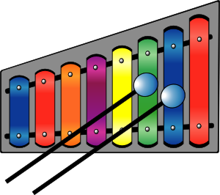
X
Vyslov písmeno
Sem klikni
Kolikrát slyšíš ve slově XYLOFON písmeno X ?
1x
Správná odpověď je:

Slide 29
Y Vyslov písmeno Ý Poznáš rozdíl ve výslovnosti těchto písmen?
Vyslov písmeno
Y
Sem klikni
Kolikrát slyšíš ve slově YPSILON písmeno Y ?
1x
Správná odpověď je:
Kolikrát slyšíš ve slově RÝČ písmeno Ý ?
Sem klikni
1x
Správná odpověď je:

Slide 30
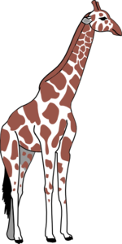
Z Vyslov písmeno Ž Poznáš rozdíl ve výslovnosti těchto písmen?
Vyslov písmeno
Sem klikni
Kolikrát slyšíš ve slově ZAJÍC písmeno Z ?
1x
Správná odpověď je:
Kolikrát slyšíš ve slově ZÁMEK písmeno Ý ?
Sem klikni
1x
Správná odpověď je:
Kolikrát slyšíš ve slově ŽRALOK písmeno Ž ?
1x
Sem klikni
Správná odpověď je:
Kolikrát slyšíš ve slově ŽIRAFA písmeno Ž ?
1x
Správná odpověď je:
Sem klikni

Slide 31
Zdroje obrázků:
[cit. 2018-01-13]. Dostupné pod licencí Public domain na WWW:
http://www.clker.com/clipart-3998.html
>
<
<
http://www.clker.com/clipart-11993.html
>
<
http://www.clker.com/clipart-red-bus-coach.html
>
<
http://www.clker.com/clipart-fishbowl-.html
>
<
http://www.clker.com/clipart-alarm-clock-2.html
>
<
http://www.clker.com/clipart-335031.html
>
<
http://www.clker.com/clipart-23490.html
>
<
http://www.clker.com/clipart-red-black-hat.html
>
<
http://www.clker.com/clipart-onion-9.html
>
<
>
http://www.clker.com/clipart-3991.html
<
http://www.clker.com/clipart-160125.html
>
<
http://www.clker.com/clipart-black-umbrella.html
>
<
http://www.clker.com/clipart-10401.html
>
<
>
http://www.clker.com/clipart-red-black-hat.html

Slide 32
<
http://www.clker.com/clipart-2055.html
>
<
http://www.clker.com/clipart-old-man-6.html
>
<
http://www.clker.com/clipart-tobacco-pipe-1.html
>
<
http://www.clker.com/clipart-grandpa-wig.html
>
<
http://www.clker.com/clipart-enlarged-binoculars.html
>
<
http://www.clker.com/clipart-11435.html
>
<
http://www.clker.com/clipart-swiss-cheese-1.html
>
<
http://www.clker.com/clipart-blossoms-2.html
>
<
http://www.clker.com/clipart-eskimo-girl.html
>
<
http://www.clker.com/clipart-igloo-2.html
>
<
http://www.clker.com/clipart-26828.html
>
<
http://www.clker.com/clipart-fountain-3.html
>
<
http://www.clker.com/clipart-3065.html
>
<
http://www.clker.com/clipart-15529.html
>
<
http://www.clker.com/clipart-15440.html
>

Slide 33
<
http://www.clker.com/clipart-14040.html
>
<
http://www.clker.com/clipart-gorilla.html
>
<
http://www.clker.com/clipart-cheetah-3.html
>
<
http://www.clker.com/clipart-15381.html
>
<
http://www.clker.com/clipart-goose-bird.html
>
<
http://www.clker.com/clipart-watch-3.html
>
<
http://www.clker.com/clipart-13221.html
>
<
http://www.clker.com/clipart-hippopotamus-2.html
>
<
http://www.clker.com/clipart-bread-4.html
>
<
>
http://www.clker.com/clipart-9338.html
<
http://www.clker.com/clipart-26436.html
>
<
http://www.clker.com/clipart-color-log-cabin.html
>
<
http://www.clker.com/clipart-10625.html
>
<
http://www.clker.com/clipart-indien.html
>
<
http://www.clker.com/clipart-seahorse-1.html
>
<
http://www.clker.com/clipart-4002.html
>

Slide 34
<
http://www.clker.com/clipart-hedgehog-10.html
>
<
http://www.clker.com/clipart-9856.html
>
<
http://www.clker.com/clipart-11721.html
>
<
http://www.clker.com/clipart-croc.html
>
<
http://www.clker.com/clipart-6868.html
>
<
http://www.clker.com/clipart-2052.html
>
<
http://www.clker.com/clipart-6989.html
>
<
http://www.clker.com/clipart-lion-3.html
>
<
http://www.clker.com/clipart-25460.html
>
<
http://www.clker.com/clipart-68631.html
>
<
http://www.clker.com/clipart-plane-with-propeller.html
>
<
http://www.clker.com/clipart-4562.html
>
<
http://www.clker.com/clipart-carrot-icon.html
>
<
http://www.clker.com/clipart-10436.html
>
>
<
http://www.clker.com/clipart-11552.html
<
>
http://www.clker.com/clipart-10018.html
<
http://www.clker.com/clipart-sleigh.html
>
<
>
http://www.clker.com/clipart-spool-of-thread.html

Slide 35
<
http://www.clker.com/clipart-rhino-gray.html
>
<
http://www.clker.com/clipart-window-icon.html
>
<
http://www.clker.com/clipart-monkey-32.html
>
http://www.clker.com/clipart-soaring-eagle-1.html
<
>
<
http://www.clker.com/clipart-red-boxcar.html
>
<
http://www.clker.com/clipart-doll-1.html
>
<
http://www.clker.com/clipart-1921.html
>
<
http://www.clker.com/clipart-ink-pen.html
>
<
http://www.clker.com/clipart-peacock-1.html
>
<
http://www.clker.com/clipart-12539.html
>
<
http://www.clker.com/clipart-raquet.html
>
<
http://www.clker.com/clipart-41548.html
>
<
http://www.clker.com/clipart-6507.html
>
>
<
http://www.clker.com/clipart-26022.html
<
http://www.clker.com/clipart-shaded-walnut.html
>
<
http://www.clker.com/clipart-9404.html
>
<
http://www.clker.com/clipart-ilmenskie-tree-int-stump.html
>

Slide 36
<
http://www.clker.com/clipart-6467.html
>
<
http://www.clker.com/clipart-blue-dot-skirt.html
>
<
http://www.clker.com/clipart-daisy-2.html
>
<
http://www.clker.com/clipart-student-desk.html
>
<
>
http://www.clker.com/clipart-clown-4.html
<
http://www.clker.com/clipart-train-2.html
>
<
http://www.clker.com/clipart-screw-for-repairing.html
>
<
http://www.clker.com/clipart-scarf.html
>
<
http://www.clker.com/clipart-6977.html
>
<
http://www.clker.com/clipart-3063.html
>
<
http://www.clker.com/clipart-cartoon-telephone.html
>
<
http://www.clker.com/clipart-bulldog-pup.html
>
<
http://www.clker.com/clipart-365002.html
>
>
<
http://www.clker.com/clipart-beehive-16.html
>
<
http://www.clker.com/clipart-15848.html
<
http://www.clker.com/clipart-153684.html
>

Slide 37
<
http://www.clker.com/clipart-helicopter-1.html
>
<
http://www.clker.com/clipart-eggs-and-grass.html
>
<
http://www.clker.com/clipart-43041.html
>
<
http://www.clker.com/clipart-windsurf.html
>
<
http://www.clker.com/clipart-4443.html
>
<
http://www.clker.com/clipart-garden-shovel.html
>
<
http://www.clker.com/clipart-hare-rabbit.html
>
<
http://www.clker.com/clipart-2943.html
>
<
http://www.clker.com/clipart-shark-5.html
>
<
http://www.clker.com/clipart-giraffe.html
>

